Slide 1
第3章 期望效用理论及其受到的挑战
Challenges to Expected Utility Theory(EUT)

Slide 2
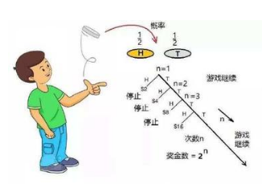
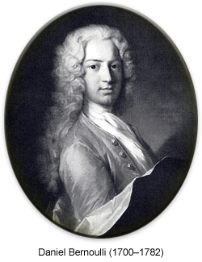
引导案例: 圣·彼得堡悖论
你愿意付出多少赌金来参与这个游戏？

Slide 3
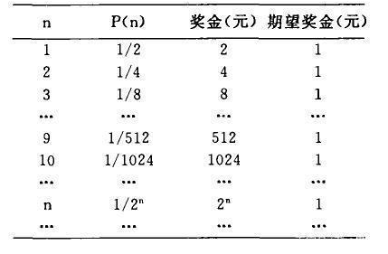
期望结果

Slide 4

案例思考
人们为什么会违背期望效用理论？
什么因素会对期望效用理论产生影响？
它们是怎么样的影响呢？

Slide 5
3.1
经济人假设
3.2
期望效用理论及其假设
目录
CONTENTS
3.3
心理实验对期望效用理论的挑战
3.4
期望效用理论的修正模型

Slide 6
3.1
经济人假设

Slide 7

经济人假设
追求私利，以利己为原则，力图以最小的代价获取最大的经济利益。
体现为竞争环境中以个人效用最大化为目标的行为模式。
具有理性预期、风险回避和效用最大化这三个特点。

Slide 8
3.2
期望效用理论及其假设

Slide 9
期望效用理论
期望效用理论是人们在不确定条件下进行决策时，理性预期、风险回避和效用最大化行为的模型化描述。
决策
效用
偏好

Slide 10
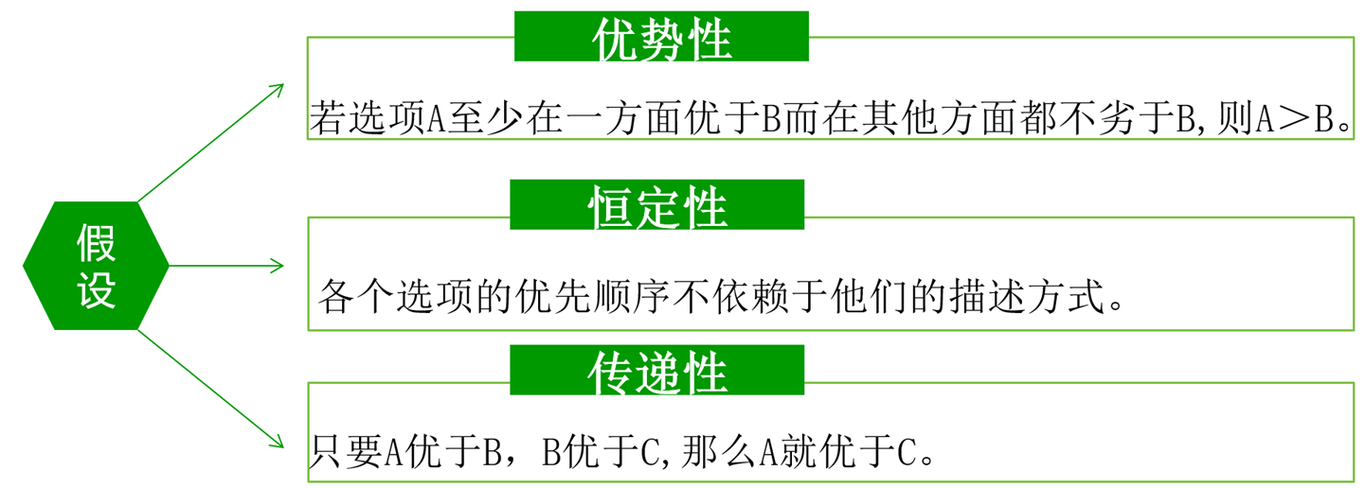
期望效用理论的公理化假设
不确定性决策中，预期效用值：
U(p₁x_{1，} p₂x_{2，}…，p_{n}x_{n})=p₁u(x₁)+…p_{n}u(x_{n})

Slide 11
风险态度及效用函数
假设一个人面对一个有两种可能结果的财富：P(0<P<1)概率获得财富X，1－P概率获得财富Y，那么，期望效用值记作：
U(px, (1-p)y)＝pU(x) + (1-p)U(y)

Slide 12
（1）风险厌恶与效用函数
效用
U(px+(1-p)y)
pU(x) + (1-p)U(y)
x
px+(1-p)y
y
财富
U(px, (1-p)y)＞pU(x) + (1-p)U(y)

Slide 13
（2）风险寻求与效用函数
效用
pU(x) + (1-p)U(y)
U(px+(1-p)y)
x
px+(1-p)y
y
财富
U(px, (1-p)y)＜pU(x) + (1-p)U(y)

Slide 14
（3）风险中立与效用函数
效用
U(px+(1-p)y)
pU(x) + (1-p)U(y)
x
px+(1-p)y
y
财富
U(px, (1-p)y)＝pU(x) + (1-p)U(y)

Slide 15
3.3
心理实验对期望效用理论的挑战

Slide 16
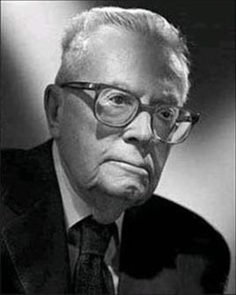
阿莱悖论（1953） ——不确定条件下选择行为违背VNM效用函数的典型例子
期望效用理论受到了选择实验中的一系列“悖论”的挑战。
最早的选择实验由法国经济学家阿莱（Allais）做出，因而产生了著名的“阿莱悖论”（Allais paradox)。
“阿莱悖论”反映的是相同结果的不致偏好情形。

Slide 17
阿莱（1953）“同结果效应”
被试者被要求分别在下面两组方案中做出选择
实验结果
绝大部分人的选择是（A，D），即在A、B中选择了A，在C、D中选择了D。
※ Allais (1953).

Slide 18
同结果效应
分析：实验结果违背预期效用理论关于偏好的公理化假定
两组问题结果相同，与期望效用理论一致的选择是（A, C）或 （B, D）
现实中，相同结果的不一致偏好。（“同结果效应”）
在Allais的实验之后，大量重复实验也都发现了该效应的存在。

Slide 19

埃尔斯伯格悖论（1961） ——向主观期望效用理论提出挑战
A瓶：
100个红球和黑球
比例未知
分别记红A与黑A
B瓶：
50个红球,记红B
50个黑球,记黑B
（1）你偏爱赌红A，还是黑A？[无偏见]
（2）你偏爱赌红B，还是黑B？[无偏见]
（3）你偏爱赌红A，还是红B？ [红B]
（4）你偏爱赌黑A，还是黑B？ [黑B]
模糊厌恶：现实中，人是模糊厌恶的，喜欢用已知的概率作根据。
※ Ellsberg (1961). Risk, ambiguity, and the Savage axioms.

Slide 20
KT（1979）“确定性效应”（同结果）
被试者被要求在下面两组彩票中做出选择
备选组1
A:（2500，0.33；2400，0.66；0，0.01）
B:（2400）
备选组2
C:（2500，0.33；0，0.67）
D:（2400，0.34；0，0.66）
实验结果（N：参加人数，括号内表示选择的人数比例）
问题1: N=72，A[18] ，B[82] 问题2: N=72，C[83] ，D[17]
分析：实验结果违背期望效用理论关于偏好的公理化假定
情绪化的选择导致相同结果的不一致偏好（“同结果效应”）；与某种概率性的收益相比，确定性的收益被赋予更多的权重。（“确定性效应”）
※ K&T(1979). Prospect theory: An analysis of decision under risk.

Slide 21
KT(1979)“确定性效应”（同比率）
被试者被要求在下面两组彩票中做出选择
备选组1
A:（4000，0.80）
B:（3000）
实验结果
问题1: N=95，A[20] ，B[80]
问题2: N=95，C[65] ，D[35]
分析：违背期望效用理论的线性特征及公理化假定
理论上，两组问题的收益概率成比率
现实中，如果对一组收益概率进行相同比率的变换，也会产生不一致的选择。（“同比率效应”）
备选组2
C:（4000，0.20）
D:（3000，0.25）

Slide 22
KT(1979)“反射效应”
以损失来代替收益，会发生什么情况？被试者被要求在下面方案中做出选择:
备选组1
A:（4000，0.80）
B:（3000）
备选组2
C:（4000，0.20）
D:（3000，0.25）
备选组3
E:（3000，0.90）
F:（6000，0.45）
备选组4
G:（3000，0.002）
H:（6000，0.001）
备选组1’
A’:（-4000，0.80）
B’:（-3000）
备选组2’
C’:（-4000，0.20）
D’:（-3000，0.25）
备选组3’
E’:（-3000，0.90）
F’:（-6000，0.45）
备选组4’
G’:（-3000，0.002）
H’:（-6000，0.001）
收益性预期
损失性预期
Notes:
preferences between positive/negative prospects. What happens when the sign of the outcomes are reversed so that gains are replaced by losses?

Slide 23
反射效应
反射效应实验结果（N：参加人数，括号内是选择人数的比例）
备选组1 : N=95，[20] ，[80]
备选组1’: N=95，[92] ，[8]
备选组2 : N=95，[65] ，[35]
备选组2’: N=95，[42] ，[58]
备选组3 : N=60，[86] ，[14]
备选组3’: N=60，[8] ，[92]
备选组4 : N=60，[27] ，[73]
备选组4’: N=60，[70] ，[30]
分析：损失性预期的偏好违背了期望效用理论。
理论上，损失性预期的偏好与收益性预期的偏好成镜像。
现实中，由于对确定性高估的心理，预期正好反转了偏好的顺序，收益区间的风险厌恶伴随着损失区间的风险寻求（“反射效应”）。
Notes:
Reflection effect.

Slide 24
KT(1979)“孤立效应”
两阶段赌博中，被试者被要求在下面两个方案中做出选择
阶段一：75％概率盈利$0, 25％概率转向下一阶段
阶段二（阶段一结果不知）
问题1
A:确定的盈利$3000
B:80％的概率盈利$4000
问题2
C:25％概率盈利$3000
D:20％概率盈利$4000
Notes:
isolation effect
In order to simplify the choice between alternatives, people often disregard components that the alternatives share, and focus on the components that distinguish them. (inconsistent preferences)

Slide 25
孤立效应
实验结果（N：参加人数，括号内表示选择的人数比例）
问题1: N=141，A[74] ，B[26]
问题2: N=81 ，A[42] ，B[58]
分析：违背期望效用理论的“恒定性”原则。
理论上，各个期望的优先顺序不依赖于它们的描述方式。
现实中，对预期的不同分解方式有时会导致不同的偏好，人们通常忽略选择中所共有的部分。（“孤立效应”）

Slide 26

KT(1979)“概率性保险”
人们普遍购买保险以防止损失，这是期望效用函数呈凹形的证据。
概率性保险实验对效用函数呈凹型的假设提出了质疑。
Notes:
probabilistic insurance.

Slide 27
Lichtenstein & Slovic(1971) “偏好反转”
“经济人”偏好是连续的、稳定的、不变的。而现实中人们的偏好并不连续和稳定，而且是可变的。
(pp.62-63)机会赌局与金钱赌局
“偏好反转”指决策者在不同的诱导模式下，对本质相同的方案的选择偏好出现差异、甚至逆转的现象。
反映了个体决策、偏好与定价不一致的现象。
人们并不拥有事先定义好的、连续稳定的偏好。
偏好受判断和选择的背景、程序的影响。
※ Lichtenstein and Slovic(1971). Reversals of preference between bids and choices in gambling decisions.

Slide 28
总结
心理学实验表明，人们在不确定性条件下进行判断和决策时并不遵守期望效用理论，而是系统地违背了该理论的几大公理。

Slide 29
3.4
期望效用理论的修正模型

Slide 30
期望效用理论的修正模型
主观权重效用模型
.
扩展性效用模型.
非可加性效用模型
非可加性效用模型

Slide 31
修正模型的缺陷
对模型的修补只是让现象适应理论，而不能使理论解释现象；
在一些实验结果面前顾此失彼和相互矛盾，在进一步的实验面前也经不住验证。
不足
总地来说，人不是公理化假设中的绝对理性，也是不非理性，而是“有限理性”或“准理性”；而实验技术和心理学原理的运用，可推进经济学在行为研究层面上的发展。

Slide 32
本章小结
期望效用理论认为人们是风险厌恶的
不确定性决策中存在违背期望效用理论的现象
由此对期望效用理论提出质疑，并寻找新的理论来解释

